Slide 1
INVALIDITA’ CIVILE
Documenti necessari per la presentazione
Copia del certificato medico telematico e della relativa ricevuta;
Carta d’identità e codice fiscale dell’interessato;
Indirizzo di residenza completo di cap;
Eventuale indirizzo di domicilio temporaneo;
Numero di cellulare

Slide 2
INVALIDITA’ CIVILE
FASE 1-CERTIFICATO TELEMATICO DEL MEDICO CERTIFICATORE
Il primo passaggio che il cittadino deve effettuare per procedere alla richiesta di riconoscimento di invalidità civile ed handicap è quello di farsi rilasciare il certificato medico telematico.
Il certificato telematico può essere rilasciato dal proprio medico di famiglia o da altro medico abilitato alla certificazione
l’elenco dei medici abilitati è disponibile sul sito dell’INPS www.inps.it
Il certificato ha una validità di 90 giorni a partire dalla data indicata sulla ricevuta telematica, dopodiché, se non viene perfezionata la domanda all’inps entro tale data, l’assistito dovrà produrne uno nuovo.
Il certificato dovrà essere esibito in originale all'atto della visita di accertamento di invalidità/handicap.

Slide 3
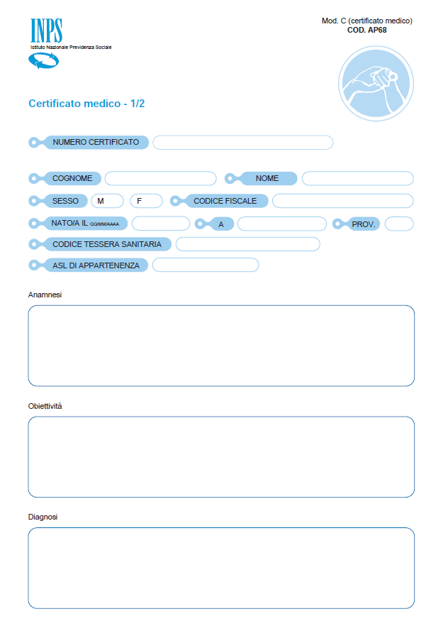
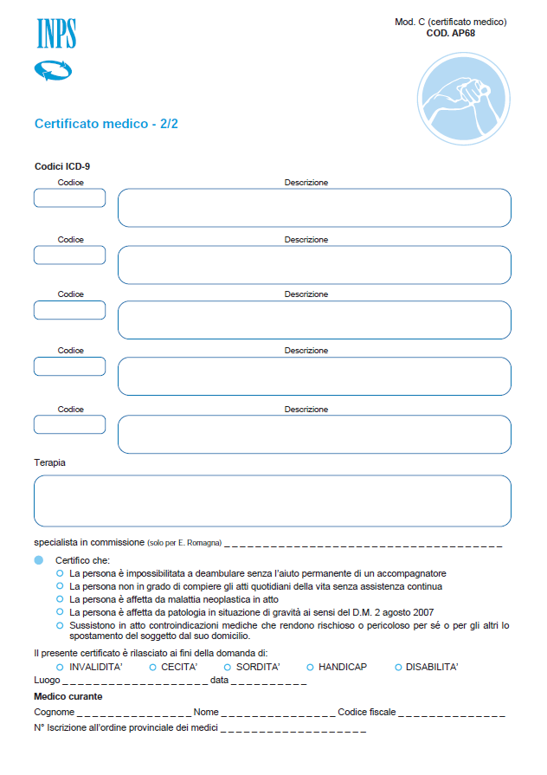
CERTIFICATO MEDICO TELEMATICO

Slide 4
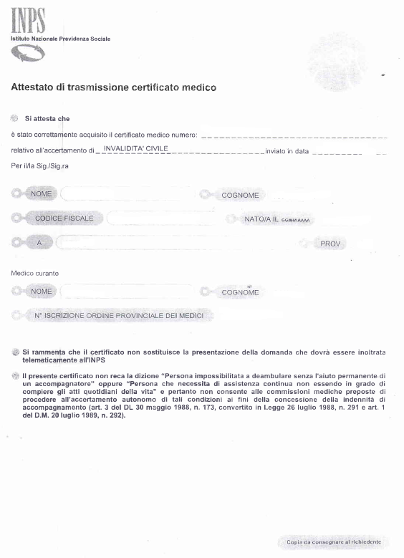
ATTESTATO CERTIFICATO MEDICO

Slide 5
INVALIDITA’ CIVILE
INVALIDITA’ CIVILE
FASE 2-PRESENTAZIONE DELLA DOMANDA DI RICONOSCIMENTO INVALIDITA’ CIVILE ALL’INPS
Ottenuto il certificato medico telematico il cittadino dovrà effettuare una richiesta all’inps per iniziare l’iter di riconoscimento di invalidità civile.
La richiesta, da parte del cittadino, può essere effettuata esclusivamente in via telematica con le seguenti modalità:
tramite il sito dell’INPS www.inps.it (accesso tramite il PIN personale rilasciato dall’INPS al cittadino o tramite lo spid del cittadino)
presso un patronato
presso una delle seguenti associazioni di categoria: ANMIC (Associazione Nazionale Mutilati e Invalidi Civili), ANFFAS (Associazione Nazionale Famiglie di Persone con Disabilità Intellettiva e/o Relazionale), UIC (Unione Italiana Ciechi), ENS (Ente Nazionale Sordomuti)

Slide 6
INVALIDITA’ CIVILE
FASE 3- VISITA MEDICO LEGALE
Una volta trasmessa la richiesta, l’INPS convoca il cittadino ad una visita medico-legale di accertamento, presso la sede dell’ASL di competenza entro 30 giorni dalla richiesta.
La sede viene stabilita per mezzo della residenza dell’assistito , o per mezzo del domicilio temporaneo che deve essere eventualmente comunicato in sede di trasmissione della domanda.

Slide 7
I DIVERSI TITPI DI RICHIESTA
Cosa significano INVALIDITÀ, HANDICAP E DISABILITÀ
Spuntando la casella… | …si richiede:
Invalidità | Invalidità civile (Legge 118/1971)
Handicap | Accertamento di handicap (Legge 104/92)
Disabilità | Accertamento delle residue capacità lavorative (Legge 68/99), per persone tra i 16 ed i 65 anni, già riconosciute invalide con percentuale > 45%, o non vedenti o sorde (si veda punto successivo)
Sordità | Non si riferisce all’ipoacusia. È sordo “il minorato sensoriale dell’udito affetto da sordità congenita o acquisita durante l’età evolutiva che gli abbia compromesso il normale apprendimento del linguaggio parlato”.
Cecità | E’ cieco colui che ha un residuo visivo non superiore a 1/20 dall’occhio da cui vede meglio con correzione, o un residuo perimetrico binoculare inferiore al 10%

Slide 8
INVALIDITA’ CIVILE
E’ possibile richiedere, con un unico certificato, più prestazioni: Es: Invalidità ed Handicap
Queste prestazioni provengono da leggi differenti, pertanto vengono accertate da due commissioni medico-legali distinte.
Quando vengono richieste entrambe le prestazioni, il cittadini riceve due convocazioni, che in genere vengono fissate consecutivamente per lo stesso giorno.
E’ facoltà del cittadino richiedere l’uno, l’altro o entrambi in un’unica soluzione
Cecità: In caso di richiesta di accertamento per cecità il medico certificatore:
allega al certificato una scansione del certificato oculistico
riporta in anamnesi la diagnosi e il visus indicati sul certificato oculistico
Visita domiciliare: in caso di paziente non trasportabile il medico certificatore deve compilare ed inviare per via telematica la richiesta di visita domiciliare, almeno 5 giorni prima della data già fissata per la visita ambulatoriale. La richiesta di visita domiciliare può essere effettuata solo dal medico certificatore
Rivedibilità: la convocazione a nuova visita di accertamento dei pazienti con rivedibilità viene effettuata dall’INPS. Non è necessario fare alcuna richiesta ad INPS e non è necessario produrre un nuovo certificato telematico.

Slide 9
PAZIENTI ONCOLOGICI
Paziente oncologico
In caso di paziente oncologico, Il medico, spunterà la casella “Patologia neoplastica in atto”
Questa patologia segue un’apposita normativa L. n. 80/2006 e prevede una convocazione a vista entro 15 giorni dalla data della domanda.
Per poter essere barrata la casella, il paziente deve trovarsi, al momento della domanda, con una diagnosi di patologia neoplastica in atto.

Slide 10
ACCOMPAGNO
In caso di richiesta di Invalidità civile finalizzata al riconoscimento dell’INDENNITA’ DI ACCOMPAGNAMENTO nella certificazione del medico curante dovrà essere barrata UNA delle seguenti casistiche:
“Persona impossibilitata a deambulare senza l’aiuto permanente di un accompagnatore”
oppure
“Persona che necessita di assistenza continua non essendo in grado di compiere gli atti quotidiani della vita”.

Slide 11
COLLOCAMENTO MIRATO
Il COLLOCAMENTO MIRATO (L.n.68/1999) è l’unica prestazione che non prevede la presentazione del certificato medico telematico e può essere richiesta da persone a cui è stata già riconosciuta una invalidità superiore al 45% oppure sia stata riconosciuto lo status di cieco civile o sordo.
Deve essere comunque presentata la richiesta telematica all’inps utilizzando la stessa procedura dell’invalidità civile.
In questo caso dovrà essere barrata la voce DISABILITA’

Slide 12
MANCATA PRESENTAZIONE A VISITA
In base all'art. 5 comma 1 del D.M. n. 387 del 5 agosto 1991, nel caso in cui il soggetto interessato non si presenti alla visita comunicata dalla Commissione Medica, lo stesso riceverà un’ulteriore convocazione a visita entro i successivi tre mesi. Qualora non si presenti nemmeno a quest'ultima convocazione la domanda decade e l'interessato dovrà ripetere tutto l’iter.

Slide 13
VERBALE
Dopo aver effettuato la visita medica, entro sei mesi circa viene rilasciato il verbale che attesta la percentuale di invalidità riconosciuta dalla commissione medica, l’eventuale riconoscimento dell’accompagno/indennità di frequenza e il grado di handicap.

Slide 14
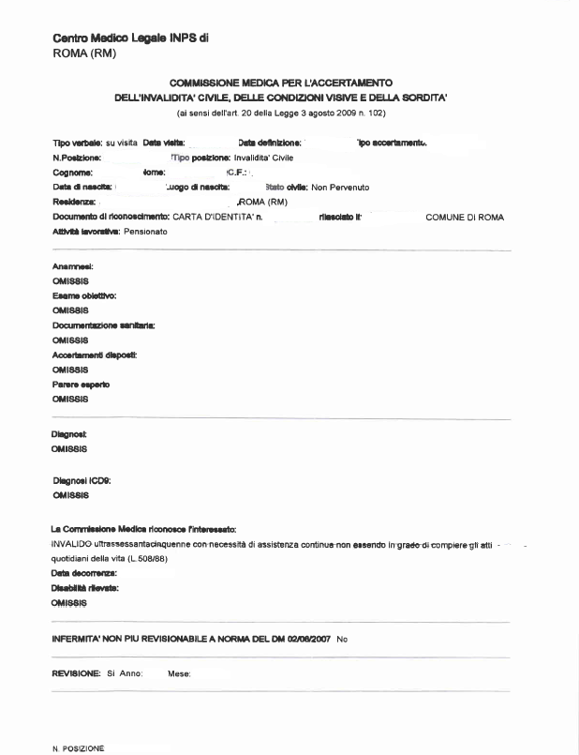
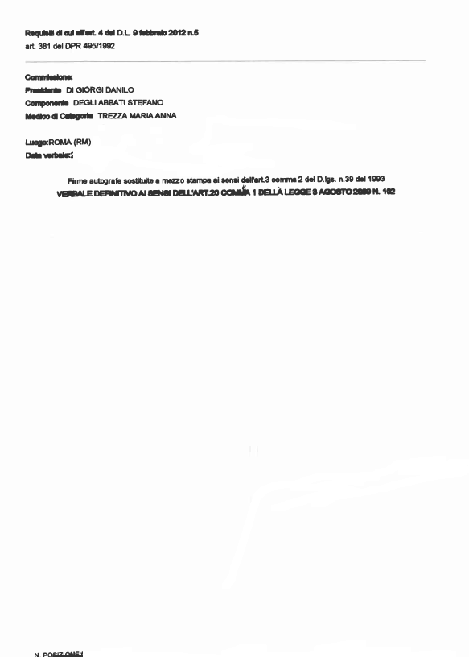
VERBALE INVALIDITA’ CIVILE

Slide 15
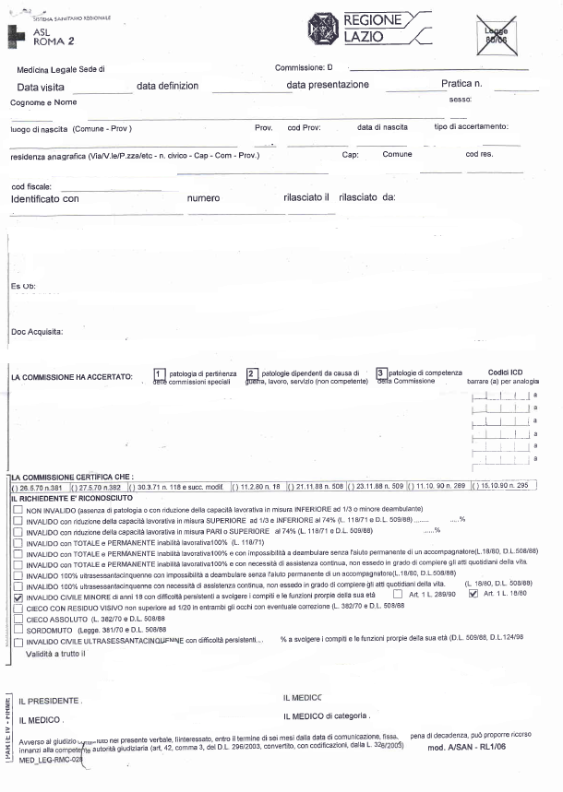
VERBALE MINORE

Slide 16
FASE CONCESSORIA
Quando viene riconosciuta una competenza economica la pratica si conclude per mezzo dell’invio telematico del modello AP70.
Nel frontespizio del verbale vengono indicati i quadri del modello che devono essere obbligatoriamente compilati.

Slide 17
FASE CONCESSORIA
A chi spetta l’indennità economica:
Indennità di frequenza: minori18 anni – Max 12 mensilità – rinnovabile. Non conta la percentuale di invalidità
[Prestazione legata al reddito personale]
Assegno mensile di assistenza: Dai 18 ai 65 anni con un invalidità dal 74% al 99%
[Prestazione legata al reddito personale]
Accompagno: percentuale riconosciuta uguale 100% e “incapacità a deambulare e/o a compiere gli atti quotidiani della vita”
[Prestazione non legata al reddito personale]

Slide 18
FASE CONCESSORIA
Indennità di frequenza
L’indennità viene corrisposta per tutta la durata della frequenza (fino a un massimo di 12 mensilità). Per il 2018 l’importo è di 282,55 euro mensili.
Il limite di reddito personale annuo per il 2018 è pari a 4.853,29 euro.
Ai fini dell’accertamento del requisito reddituale in sede di prima liquidazione si considerano i redditi dell’anno in corso dichiarati dall’interessato in via presuntiva.
La misura della pensione, in condizioni particolari di reddito, può essere incrementata di un importo mensile stabilito dalla legge (maggiorazione).

Slide 19
FASE CONCESSORIA
Assegno mensile di assistenza
Per l’anno 2018 l’importo dell’assegno è di 282,55 euro e viene corrisposto per 13 mensilità. Il limite di reddito personale annuo per il 2018 è pari a 4.853,29 euro.
Ai fini dell’accertamento del requisito reddituale in sede di prima liquidazione si considerano i redditi dell’anno in corso dichiarati dall’interessato in via presuntiva.

Slide 20
FASE CONCESSORIA
Indennità di accompagnamento
L'assegno per l'anno 2018 è pari a 516,35 €, spetta per 12 mensilità e, al pari delle altre provvidenze assistenziali, è esente da Irpef, cioè non è tassata e non va dichiarata in denuncia dei redditi nè concorre alla determinazione del requisito reddituale previsto per l'attribuzione di altre prestazioni sociali o assistenziali erogate dallo stato.
L'indennità, inoltre, non è reversibile ai superstiti e viene erogata al "solo titolo della minorazione" cioè a prescindere dal requisito reddituale personale, coniugale o familiare dell'avente diritto.

Slide 21
DECORRENZA
L’indennità economica decorre
dal mese successivo alla domanda
Al momento dell’erogazione vengono riconosciuti tutti gli arretrati

Slide 22
DICHIARAZIONE DI RESPONSABILITA’
Per ottenere l’indennità economica è necessario allegare alla domanda telematica della fase concessoria, il modello di ASSUNZIONE DI RESPONSABILITA’.
In caso di disabile maggiorenne il modello va fatto firmare dalla persona disabile;
In caso di disabile minorenne il modello dovrà essere firmato da entrambi i genitori

Slide 23
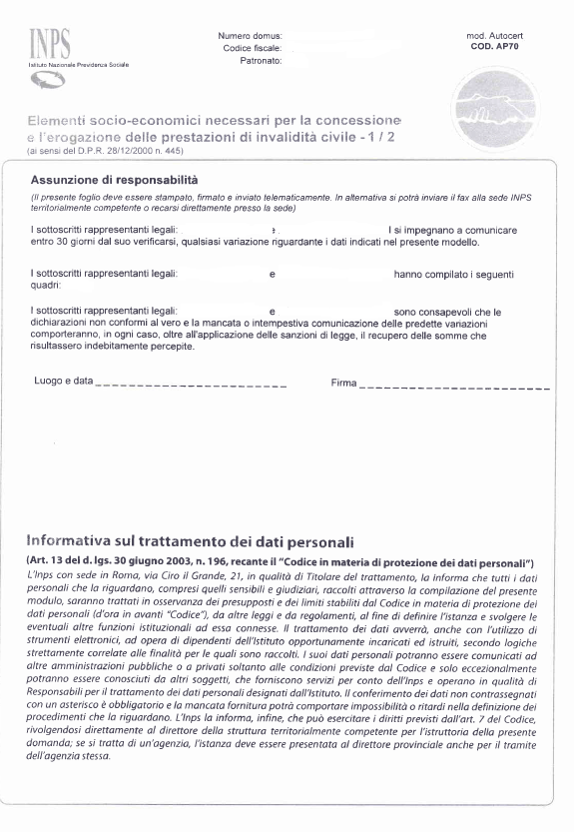
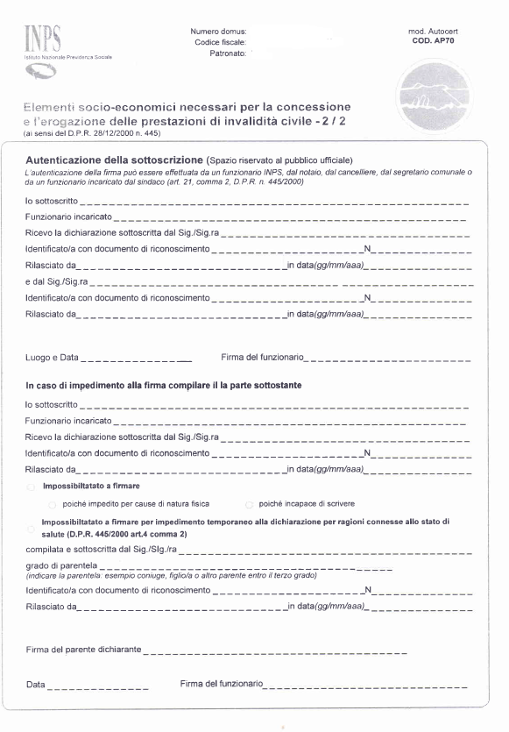
DICHIARAZIONE DI RESPONSABILITA’

Slide 24
FASE CONSESSORIA MINORI
Quando il riconoscimento dell’indennità è rivolta al minore, al momento della fase concessoria va allegato un ulteriore modulo: CONSENSO DELL’ALTRO GENITORE
In questo modulo, uno dei due genitori viene indicato dall’altro genitore come colui che viene delegato alla riscossione dell’indennità per conto del minore.

Slide 25
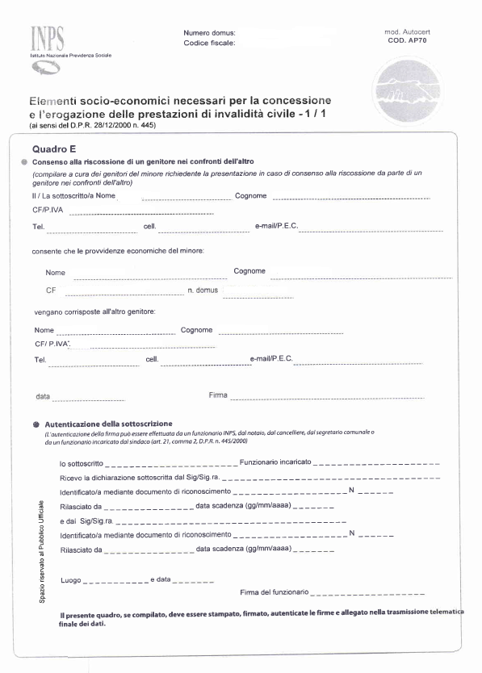
FASE CONSESSORIA MINORI

Slide 26
AGGRAVAMENTO
In caso di riconoscimento di molto inferiore al 74% (per la richiesta di pensione di invalidità) o del 100% (per la richiesta dell’accompagno e, in caso non si ritenga vantaggioso procedere ad una causa legale, il soggetto può, a distanza di tempo procedere alla richiesta di aggravamento.
Dovranno essere ripercorse tutte le fasi dell’iter di riconoscimento come per una prima richiesta.

Slide 27
RICORSO=CAUSA LEGALE
E’ possibile che il verbale di invalidità civile riporti una percentuale del 100% ma non venga riconosciuta l’indennità di accompagnamento, come anche è possibile che venga riconosciuta una percentuale del 72/73% ad una persona tra i 18 ed i 65 anni, senza poter accedere in questo modo alla fase concessoria.

Slide 28
RICORSO
In questi casi è opportuno orientare l’assistito ad una consulenza con un legale per valutare la possibilità di ricorrere in tribunale.
L’Avvocato, in genere, prima di procedere alla causa, fa visionare la documentazione medica ad un Medico Legale, il quale si esprime a favore o meno sulla possibilità di ricorrere.

Slide 29
RICORSO
In caso di parere positivo da parte dell’Avvocato e del Medico Legale si potrà procedere ad una causa legale.
Vantaggi per l’assistito:
- In caso di vittoria l’assistito potrà recuperare tutti gli arretrati spettanti dalla data della prima richiesta telematica

Slide 30
L. 104/92 ART 3 . COMMA 1
Definizione presente nel verbale:
"Persona con handicap (art. 3 comma 1, Legge 104/1992)". Non è stata riconosciuta la connotazione di gravità.
Link:
http://www.handylex.org/schede/benefici/codH2.shtml
per conoscere le agevolazioni legate al comma 3 art.1

Slide 31
L. 104/92 ART 3 . COMMA 3
Definizione presente nel verbale:
"Persona con handicap con connotazione di gravità (art. 3 comma 3, Legge 104/1992)".
Link: http://www.handylex.org/schede/benefici/codH3.shtml
per conoscere le agevolazioni legate al comma 3 art.3

Slide 32
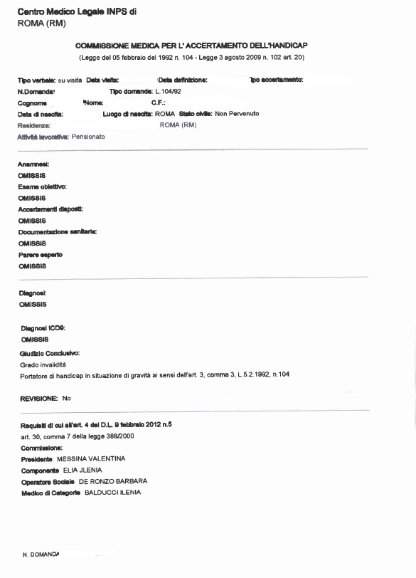

VERBALE HANDICAP

Slide 33
RICHIESTA PERMESSI L104/92
I permessi retribuiti spettano ai lavoratori dipendenti:
disabili in situazione di gravità;
genitori, anche adottivi o affidatari, di figli disabili in situazione di gravità;
coniuge, parte dell’unione civile, convivente di fatto (articolo 1, commi 36 e 37, legge 20 maggio 2016, n. 76), parenti o affini entro il terzo grado di familiari disabili in situazione di gravità.
Il diritto può essere esteso ai parenti e agli affini di terzo grado soltanto qualora i genitori o il coniuge o la parte dell’unione civile o il convivente di fatto (art. 1, c. 36 e 37, l. 76/2016) della persona con disabilità grave abbiano compiuto i 65 anni di età oppure siano anche essi affetti da patologie invalidanti o siano deceduti o mancanti.
I permessi non spettano a:
i lavoratori a domicilio;
gli addetti ai lavoro domestici e familiari;
i lavoratori agricoli a tempo determinato occupati a giornata, né per se stessi né in qualità di genitori o familiari;
i lavoratori autonomi;
i lavoratori parasubordinati.

Slide 34
RICHIESTA PERMESSI L104/92
I lavoratori disabili in situazione di gravità possono beneficiare in alternativa di:
riposi orari giornalieri, che consistono in due ore al giorno se l'orario lavorativo è pari o superiore a 6 ore, un'ora in caso di orario lavorativo inferiore a sei ore;
tre giorni di permesso mensile (frazionabili in ore).

Slide 35
RICHIESTA PERMESSI L104/92
I genitori, anche adottivi o affidatari, di figli disabili in situazione di gravità minori di tre anni possono beneficiare in alternativa di:
tre giorni di permesso mensili, anche frazionabili in ore;
prolungamento del congedo parentale;
permessi orari retribuiti rapportati all'orario giornaliero di lavoro, che consistono in due ore al giorno se l'orario lavorativo è pari o superiore a 6 ore, un'ora in caso di orario lavorativo inferiore a sei ore.

Slide 36
RICHIESTA PERMESSI L104/92
I genitori biologici di figli disabili in situazione di gravità di età compresa tra i tre e i dodici anni di vita e i genitori adottivi o affidatari di figli disabili in situazione di gravità che abbiano compiuto i tre anni di età ed entro dodici anni dall'ingresso in famiglia del minore, possono beneficiare in alternativa di:
tre giorni di permesso mensili, anche frazionabili in ore;
prolungamento del congedo parentale.

Slide 37
RICHIESTA PERMESSI L104/92
I genitori biologici di figli disabili in situazione di gravità oltre i dodici anni di età e i genitori adottivi o affidatari di figli disabili in situazione di gravità oltre i dodici anni dall' ingresso in famiglia del minore possono beneficiare di tre giorni di permesso mensili, anche frazionabili in ore.

Slide 38
RICHIESTA PERMESSI L104/92
Il coniuge, la parte dell’unione civile, il convivente di fatto (art. 1, c. 36 e 37, l. 76/2016), i parenti e gli affini della persona disabile in situazione di gravità possono beneficiare di tre giorni di permesso mensile, anche frazionabili in ore.

Slide 39
REQUISITI
Quali sono i requisiti che ti consentono di accedere al beneficio dei permessi retribuiti L.104/92
Essere lavoratori di pendenti (anche se P.T.)
La persona che chiede o per la quale si richiedono i permessi deve trovarsi in situazione di handicap grave (art.3 comma 3 L.104/92) riconosciuta da apposita commissione
La persona in situazione di handicap non deve essere ricoverata a tempo pieno (intere 24h presso strutture ospedaliere o simili, pubbliche o private, che assicurano assistenza continuativa

Slide 40
ECCEZIONI
Interruzione del ricovero a tempo pieno per necessità del disabile di recarsi fuori dalla struttura che lo ospita per effettuare visite e terapie appositamente certificate;
Ricovero a tempo pieno di un disabile in situazione di gravità in stato vegetativo persistente e/o con prognosi infausta a breve termine;
Ricovero a tempo pieno di un minore con disabilità in situazione di gravità per il quale risulti documentato dai sanitari della struttura ospedaliera il bisogno di assistenza da parte di un genitore o di un familiare.

Slide 41
RICHIESTA PERMESSI L104/92
DECORRENZA E DURATA
La domanda ha validità a decorrere dalla sua presentazione.
Dovrà essere completa delle previste dichiarazioni di responsabilità e il richiedente i permessi dovrà comunicare entro 30 giorni dal cambiamento le eventuali variazioni delle notizie o delle situazioni autocertificate nella domanda.

Slide 42
RICHIESTA PERMESSI L104/92
QUANTO SPETTA
Le indennità per i permessi sono così corrisposte:
i permessi fruiti a giorni saranno indennizzati sulla base della retribuzione effettivamente corrisposta;
i permessi fruiti a ore saranno indennizzati sulla base della retribuzione effettivamente corrisposta;
i permessi fruiti a titolo di prolungamento del congedo parentale fino al dodicesimo anno di vita del bambino o, in caso di adozione o affidamento, fino dodici anni decorrenti dalla data di ingresso in famiglia del minore, saranno indennizzati al 30% della retribuzione effettivamente corrisposta.
Durante la fruizione dei permessi retribuiti si ha diritto anche all'assegno per il nucleo familiare.

Slide 43
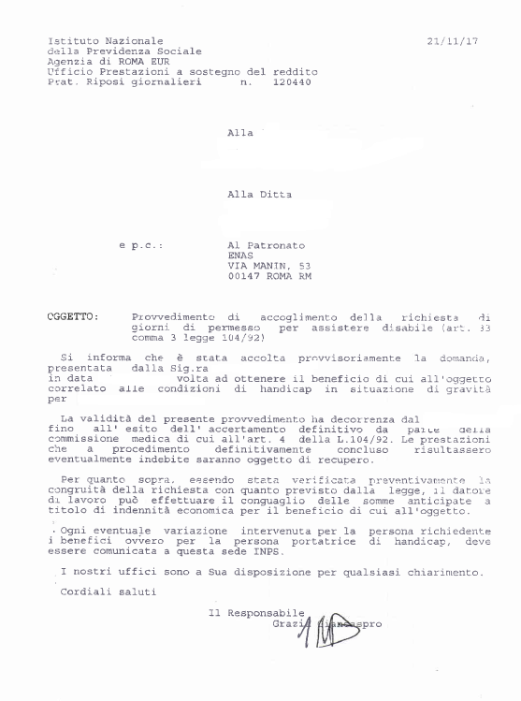
RICHIESTA PERMESSI L104/92
ACCOGLIMENTO

Slide 44
CONGEDO STRAORDINARIO: CHS
A CHI SPETTA:
Hanno titolo a fruire del congedo straordinario i lavoratori dipendenti secondo il seguente ordine di priorità, che degrada solo in caso di mancanza, decesso o in presenza di patologie invalidanti dei primi (circ. n. 32/2012 e circ. n. 159/2013):
il coniuge convivente o la parte dell’unione civile convivente della persona disabile in situazione di gravità;
il padre o la madre, anche adottivi o affidatari, della persona disabile in situazione di gravità, in caso di mancanza, decesso o in presenza di patologie invalidanti del coniuge convivente o della parte dell’unione civile convivente;
uno dei figli conviventi della persona disabile in situazione di gravità, nel caso in cui il coniuge convivente, la parte dell’unione civile convivente ed entrambi i genitori del disabile siano mancanti, deceduti o affetti da patologie invalidanti. Si precisa, al riguardo, che la possibilità di concedere il beneficio ai figli conviventi si verifica nel caso in cui tutti i soggetti menzionati (coniuge convivente, parte dell’unione civile convivente ed entrambi i genitori) si trovino in una delle descritte situazioni (mancanza, decesso, patologie invalidanti);
uno dei fratelli o sorelle conviventi della persona disabile in situazione di gravità, nel caso in cui il coniuge convivente,la parte dell’unione civile convivente, entrambi i genitori ed i figli conviventi del disabile siano mancanti, deceduti o affetti da patologie invalidanti;
un parente/affine entro il terzo grado convivente della persona disabile in situazione di gravità, nel caso in cui il coniuge convivente,la parte dell’unione civile convivente, entrambi i genitori, i figli conviventi e i fratelli/sorelle conviventi del disabile siano mancanti, deceduti o affetti da patologie invalidanti.

Slide 45
CONGEDO STRAORDINARIO: CHS
COSA SPETTA:
(Circ. 32/2012, punto 3.3)
Due anni di assenza dal lavoro indennizzata nella misura della retribuzione percepita nell’ultimo mese di lavoro che precede il congedo straordinario, nell’arco della vita lavorativa.
Tale limite è complessivo fra tutti gli aventi diritto, per ogni persona con disabilità grave.
In caso di pluralità di figli in situazione di disabilità grave, quindi, il beneficio spetta per ciascun figlio sia pure nei limiti previsti e tenendo conto che tali periodi di congedo straordinario rientrano nel limite massimo globale spettante a ciascun lavoratore di due anni di congedo, anche non retribuito, per gravi e documentati motivi familiari.
Non è mai possibile per lo stesso lavoratore fruire del "raddoppio"; infatti un ulteriore periodo biennale per altri figli in situazione di disabilità grave è ipotizzabile solo per l’altro genitore (ovvero nei casi previsti per i fratelli o sorelle o il coniuge o la parte dell’unione civile), con decurtazione di eventuali periodi da lui utilizzati a titolo di permessi per gravi e documentati problemi familiari.

Slide 46
CONGEDO STRAORDINARIO: CHS
FRAZIONABILITÀ
Il beneficio è frazionabile anche a giorni (interi).
Tra un periodo e l’altro di fruizione è necessaria - perché non vengano computati nel periodo di congedo straordinario i giorni festivi, i sabati e le domeniche - l’effettiva ripresa del lavoro, requisito non rinvenibile né nel caso di domanda di fruizione del congedo in parola dal lunedì al venerdì (settimana corta) senza ripresa del lavoro il lunedì della settimana successiva a quella di fruizione del congedo, né nella fruizione di ferie. Le giornate di ferie, la malattia, le festività e i sabati cadenti tra il periodo di congedo straordinario e la ripresa lavoro non vanno computate in conto congedo straordinario (messaggio n. 28379 del 25.10.2006).
Il beneficio invece non è riconoscibile, per i periodi in cui non è prevista attività lavorativa, come ad esempio in caso di part-time verticale per i periodi non retribuiti.
Se il congedo viene fruito per frazioni di anno, ai fini del computo del periodo massimo previsto per la concessione dei 2 anni di beneficio, l’anno si assume per la durata convenzionale di 365 giorni.
LA DECORRENZA
Il congedo straordinario e le relative prestazioni decorrono dalla data della domanda.

Slide 47
CONGEDO STRAORDINARIO: CHS
REQUISITI
Ai fini della sussistenza del diritto deve essere accertata la presenza dei seguenti requisiti:
essere lavoratori dipendenti (anche se con rapporto di lavoro part time);
la persona per la quale si chiede il congedo straordinario deve essere in situazione di disabilità grave ai sensi dell’art. 3 comma 3 della legge 104/92 riconosciuta dall’apposita Commissione Medica Integrata ASL/INPS (art. 4, comma 1 L. 104/92);
mancanza di ricovero a tempo pieno (per le intere 24 ore ) del familiare in situazione di disabilità grave. Per ricovero a tempo pieno si intende quello, per le intere ventiquattro ore, presso strutture ospedaliere o simili, pubbliche o private, che assicurano assistenza sanitaria continuativa (circ. 155/2010).
Si precisa che le ipotesi che fanno eccezione a tale presupposto sono (circ. 32/2012):
  interruzione del ricovero a tempo pieno per necessità del disabile in situazione di gravità di recarsi al di fuori della struttura che lo ospita per effettuare visite e terapie appositamente certificate;
  ricovero a tempo pieno di un disabile in situazione di gravità in stato vegetativo persistente e/o con prognosi infausta a breve termine;
  ricovero a tempo pieno di un soggetto disabile in situazione di gravità per il quale risulti documentato dai sanitari della struttura il bisogno di assistenza da parte di un genitore o di un familiare, ipotesi precedentemente prevista per i soli minori.
Il diritto alla fruizione del congedo straordinario da parte del familiare non può essere escluso a priori, nei casi in cui il disabile svolga, nel medesimo periodo, attività lavorativa, pur premettendo che la necessità o meno dell’assistenza è da valutarsi caso per caso da parte del datore di lavoro (messaggio n. 24705/2011).

Slide 48
CONGEDO STRAORDINARIO: CHS
LA CERTIFICAZIONE PROVVISORIA
Nel caso di mancato rilascio della certificazione di disabilità grave (ai sensi dell'art. 3, comma 3 della L. 104/92) entro 45 giorni dalla presentazione della domanda, l'interessato è ammesso a presentare un certificato rilasciato da un medico specialista nella patologia denunciata, in servizio presso la ASL, che attesti la situazione di gravità (d.l. n. 324/1993 convertito in legge n. 423/1993 - circ. n. 32/2006 – circ. n. 127/2016).
La certificazione provvisoria di disabilità in situazione di gravità, per essere ritenuta idonea, oltre ad essere rilasciata dal medico specialista ASL, deve specificare sia la diagnosi che le difficoltà socio-lavorative, relazionali e situazionali che la patologia determina con assunzione da parte del medico di responsabilità di quanto attestato in verità, scienza e coscienza (circ. 32/2006, punto 2). La certificazione provvisoria rilasciata dalla Commissione Medica Integrata ASL/INPS ai sensi dell'articolo 4 della L. 104/92 può essere presa in considerazione anche prima dei 45 giorni dalla domanda di riconoscimento di disabilità grave e avrà validità fino alla emissione del provvedimento definitivo.
In caso di patologie oncologiche la certificazione provvisoria potrà essere considerata utile anche solo dopo che siano trascorsi 15 giorni dalla domanda alla Commissione Medica Integrata.
Qualora il provvedimento definitivo non accerti la disabilità grave si procederà al recupero del beneficio fruito.
DURATA DELLA CERTIFICAZIONE PROVVISORIA
La certificazione provvisoria avrà efficacia fino all'accertamento definitivo (circ. 53/2008 punto 5).
Se la richiesta di congedo straordinario viene effettuata prima che siano trascorsi 45 giorni dalla data della richiesta per il riconoscimento della disabilità grave, la domanda per la fruizione del congedo stesso sarà respinta con l'annotazione che potrà essere riesaminata solo alla luce del provvedimento definitivo di riconoscimento della disabilità grave.

Slide 49
CONGEDO STRAORDINARIO: CHS
QUANTO SPETTA
L’indennità è corrisposta nella misura della retribuzione percepita nell’ultimo mese di lavoro che precede il congedo, esclusi gli emolumenti variabili della retribuzione entro un limite massimo di reddito-annualmente rivalutato secondo gli indici ISTAT.
I periodi di congedo straordinario non sono computati ai fini della maturazione di ferie, tredicesima e trattamento di fine rapporto, ma, essendo coperti da contribuzione figurativa, sono validi ai fini del calcolo dell’anzianità assicurativa.
Nel caso di congedo straordinario richiesto durante la sospensione parziale dell’attività lavorativa con intervento della Cassa Integrazione Guadagni (CIG ad orario ridotto) e nel caso di sottoscrizione di un contratto di solidarietà con riduzione dell’orario di lavoro l’indennità va calcolata con riferimento all’ultima retribuzione percepita, al netto del trattamento integrativo (msg. n. 027168 del 25.11.2009).

Slide 50
CONGEDO STRAORDINARIO: CHS
LA CONTRIBUZIONE FIGURATIVA
(Circ. 85/2002, punto 1 - circ. 14/2007)
Il periodo di fruizione del congedo straordinario di cui trattasi è coperto da contribuzione figurativa valida per il diritto e per la misura della pensione.
L'importo della retribuzione figurativa non potrà superare quello massimo settimanale, per i congedi fruiti a settimane intere, o quello massimo giornaliero, per i congedi fruiti a giornate (circ. 14/2007).
I datori di lavoro, dovranno altresì determinare il periodo massimo fruibile dagli interessati tenendo in considerazione gli eventuali periodi di congedo già richiesti, a prescindere dalla circostanza che, per tali ultimi periodi, siano stati o meno richiesti il riscatto o la prosecuzione volontaria.

Slide 51
CONGEDO STRAORDINARIO: CHS
LA COMPATIBILITÀ CON ALTRI PERMESSI
(Circ. 64/2001, punto 7)
non è possibile fruire del congedo straordinario e dei permessi art. 33 legge 104/92, per lo stesso disabile nelle stesse giornate, i due benefici possono essere percepiti nello stesso mese ma in giornate diverse (circ. n. 53/2008);
il verificarsi per lo stesso soggetto di altri eventi che potrebbero giustificare l'astensione dal lavoro durante la fruizione del congedo, non determina interruzione del congedo stesso (Circ. 64/2001, punto 7);
gli eventi di malattia certificata e maternità consentono l’interruzione del congedo straordinario solo se non sono trascorsi più di 60 giorni dall’inizio della sospensione dal lavoro (Circ. 64/2001, punto 7);
il congedo parentale e il congedo per la malattia del medesimo figlio disabile grave nello stesso periodo, da parte dell’altro genitore, è cumulabile con il congedo straordinario (msg. n. 22912 del 20.09.2007).
Congedo straordinario in corso di Cassa Integrazione Guadagni (CIG)
(msg. n. 027168 del 25.11.2009)
se il lavoratore è già in sospensione totale dal rapporto di lavoro, non può presentare richiesta di congedo straordinario in quanto già assente dal lavoro ad altro titolo;
se il lavoratore è già in congedo straordinario, richiesto prima che l’azienda abbia disposto il collocamento del personale dipendente in CIG, sia ridotta che a zero ore, verrà indennizzato il congedo straordinario.
N.B.: La fruizione del congedo straordinario comporta la sospensione del rapporto di lavoro.

Slide 52
CONGEDO STRAORDINARIO: CHS
LE MODALITÀ DI PAGAMENTO
(Circ.64/2001, punto 6, circ. 119/1980, messaggio n. 28997/2010)
L’indennità in questione è anticipata dal datore di lavoro con la possibilità di conguaglio con i contributi dovuti all’Inps.
Per gli operai agricoli a tempo determinato (OTD) e a tempo indeterminato (OTI), per i lavoratori dello spettacolo saltuari o con contratto a termine, l’indennità viene pagata direttamente dall’Inps a seguito di domanda dell'interessato.

Slide 53
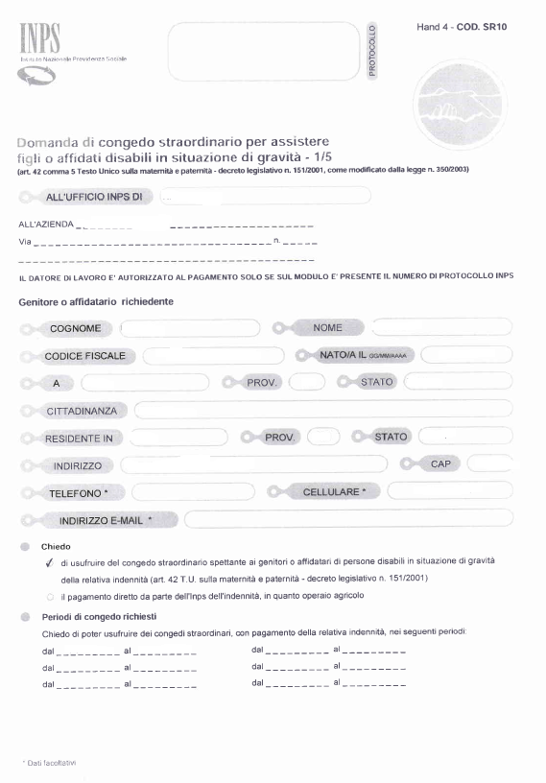
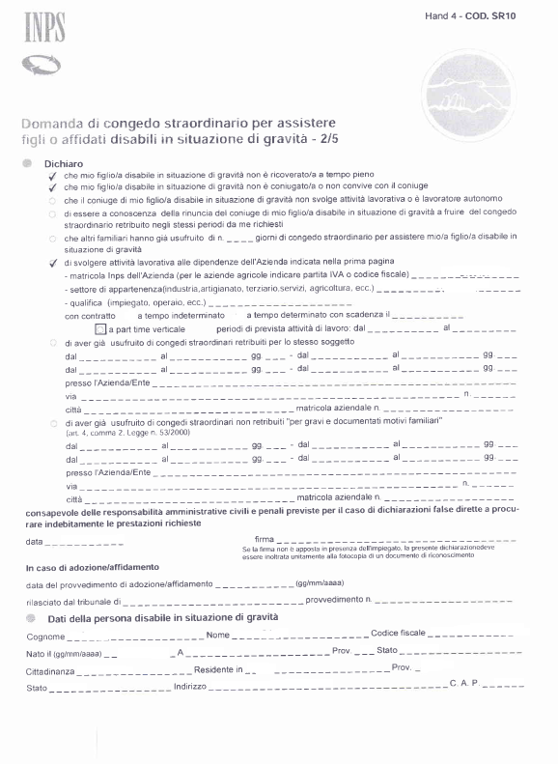
CONGEDO STRAORDINARIO: CHS

Slide 54
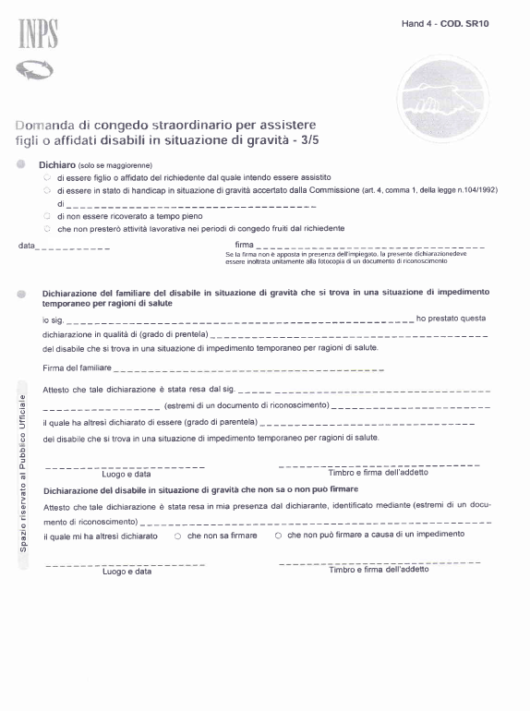
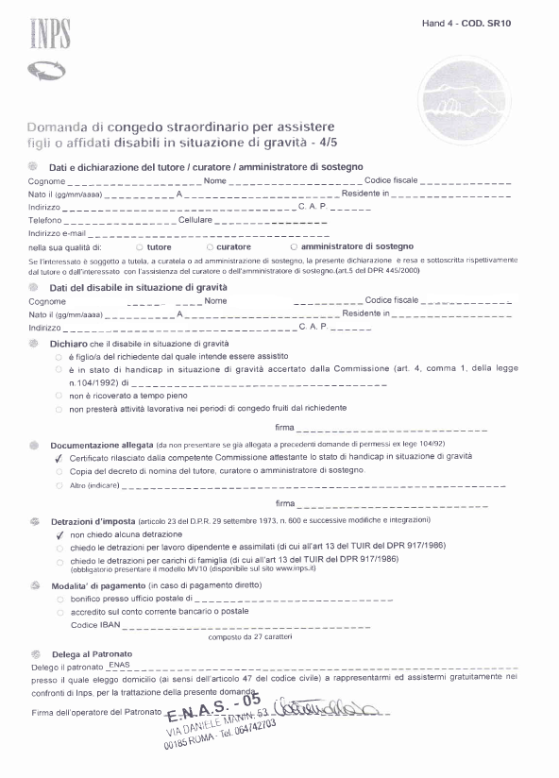
CONGEDO STRAORDINARIO: CHS

Slide 55
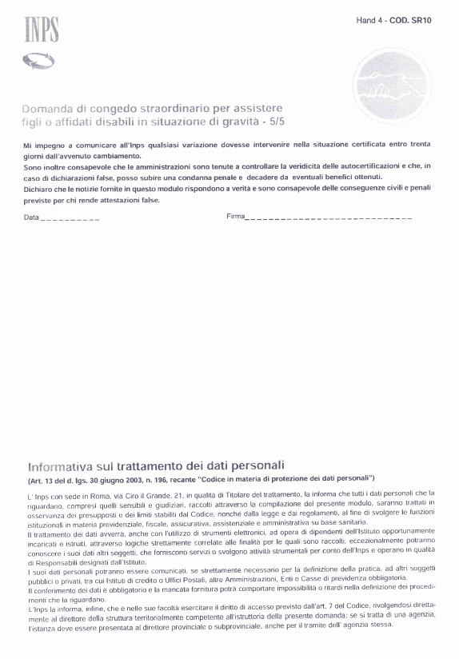
CONGEDO STRAORDINARIO: CHS

